Slide 1
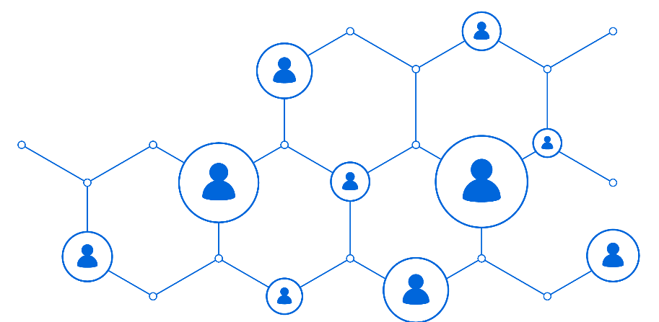
Проєкт «USAID підтримує програму прискореної перекваліфікації персоналу SkillBoost й сприяння його працевлаштуванню на підприємствах Запорізької області»
Партнер проєкту

Slide 2
Проєкт «USAID підтримує програму прискореної перекваліфікації персоналу SkillBoost й сприяння його працевлаштуванню на підприємствах Запорізької області»
Метою проєкту є створення ефективної системи швидкої перекваліфікації та підвищення кваліфікації робітничих кадрів для підприємств Запорізького регіону, що дозволить задовольнити їхні потреби в сучасних професіях, сприяти працевлаштуванню безробітних, внутрішньо переміщених осіб та ветеранів, а також підвищити конкурентоспроможність регіональної економіки
Основне завдання – підготовка робітничих кадрів для запорізьких підприємств за прискореними програмами.
ТРИВАЛІСТЬ ПРОЄКТУ
ПАРТНЕРИ ПРОЄКТУ
вересень 2024 – липень 2025
Національне агентство кваліфікацій України
Департамент освіти і науки ЗОДА
Професійно-технічні навчальні заклади Запоріжжя
Партнер проєкту

Slide 3
Проєкт «USAID підтримує програму прискореної перекваліфікації персоналу SkillBoost й сприяння його працевлаштуванню на підприємствах Запорізької області»
Проєкт спрямований на вирішення важливих проблем розвитку людського капіталу на регіональному рівні
Підтримка підприємств Запорізької області. Підготовка/перекваліфікація працівників допоможе їм розвиватися, збільшувати конкурентоспроможність та створювати нові робочі місця.
Проблема безробіття та низької зайнятості в регіоні. Внаслідок війни та соціальних змін багато людей втратили роботу або опинилися в ситуації, коли їхні професії чи навички стали застарілими. Цей проєкт допоможе їм перекваліфікуватися та знайти нові робочі місця, підвищуючи рівень зайнятості.
Потреба в сучасних навичках та технологіях. Сучасний бізнес швидко розвивається, і для нього важливо мати доступ до працівників, які володіють сучасними навичками та технологіями. Проєкт допоможе П(ПТ)НЗ розробити сучасні програми підготовки кадрів (відповідно до вимог МСП), а робітникам оновити свої знання, вміння та навички.
Проблема соціальної адаптації внутрішньо-переміщених осіб і ветеранів, постраждалих внаслідок війни, які потребують перекваліфікації та подальшого працевлаштування.
Партнер проєкту

Slide 4
Проєкт «USAID підтримує програму прискореної перекваліфікації персоналу SkillBoost й сприяння його працевлаштуванню на підприємствах Запорізької області»
КІЛЬКІСНІ ПОКАЗНИКИ
5 цільових короткострокових програм навчання та перепідготовки за затребуваними в Запорізькому регіоні професіями
щонайменше 120 осіб візьмуть участь двомісячних комплексних освітніх програмах перекваліфікації
кваліфікаційне оцінювання та атестація випускників у Кваліфікаційному центрі ЗТПП
працевлаштування щонайменше 60 випускників освітніх програм
3 тренінги для навчально-методичного персоналу навчальних закладів області
методологічна робота над розробкою сучасних навчальних програм
презентації для підприємств, організацій і освітніх партнерів
2 ярмарки вакансій
Партнер проєкту

Slide 5
Проєкт «USAID підтримує програму прискореної перекваліфікації персоналу SkillBoost й сприяння його працевлаштуванню на підприємствах Запорізької області»
П’ятірка професій проєкту
електрогазозварник
токар
слюсар-ремонтник
електромонтер з ремонту та обслуговування електроустаткування
кравець
Партнер проєкту

Slide 6
Проєкт «USAID підтримує програму прискореної перекваліфікації персоналу SkillBoost й сприяння його працевлаштуванню на підприємствах Запорізької області»
Кваліфікаційний центр – структурний підрозділ Запорізької торгово-промислової палати, уповноважений Національним агентством кваліфікацій здійснювати оцінювання і визнання результатів навчання, здобутих шляхом формальної, неформальної або інформальної освіти, присвоєння та/або підтвердження відповідних професійних кваліфікацій.
Партнер проєкту

Slide 7
Проєкт «USAID підтримує програму прискореної перекваліфікації персоналу SkillBoost й сприяння його працевлаштуванню на підприємствах Запорізької області»
ХТО МОЖЕ ВЗЯТИ УЧАСТЬ У ПРОЄКТІ?
Основними критеріями відбору підприємств є:
Галузь та сектор економіки. Перевага надається підприємствам у галузях, які потребують робітничих професій, таких як машинобудування, металообробка, харчова, переробна промисловість та інші виробничі сектори.
Розмір підприємства. Малий, середній і великий бізнес мають рівні можливості участі, проте особлива увага приділяється МСП, які релокувались через війну.
Потреба в кадрах. Перевага є у підприємств, що мають поточні та майбутні вакансії для робітничих професій. Підприємства повинні вказати кількість вакантних робочих місць за професіями, що визначені проєктом (електромонтер, токар, слюсар, газоелектрозварювальник).
Мотивація та зацікавленість у співпраці. Підприємства, які демонструють активну зацікавленість у перепідготовці кадрів та співпраці з Запорізькою ТПП і навчальними закладами.
Партнер проєкту

Slide 8
Проєкт «USAID підтримує програму прискореної перекваліфікації персоналу SkillBoost й сприяння його працевлаштуванню на підприємствах Запорізької області»
Алгоритм участі підприємства у проєкті:
Заповнення анкети підприємства. Підприємства заповнюють анкету з ключовою інформацією про потреби в кадрах та специфіку підприємства.
Оцінка заявок. Відбіркова комісія проводить оцінку відповідності підприємств критеріям галузі, розміру, кількості вакансій, мотивації до участі та приймає до уваги інші фактори.
Інтерв'ю з представниками підприємств (за потреби). У разі необхідності координатори проєкту проводять інтерв'ю для уточнення деталей співпраці та готовності підприємства до участі в проєкті.
Рейтинговий відбір підприємств. Відбіркова комісія проводить ранжування підприємств за рівнем відповідності критеріям та вибір найбільш відповідних кандидатів.
Включення до переліку підприємств, що є учасниками проєкту
Партнер проєкту

Slide 9
Відбір фізичних осіб для участі у проєкті
Проєкт «USAID підтримує програму прискореної перекваліфікації персоналу SkillBoost й сприяння його працевлаштуванню на підприємствах Запорізької області»
Критеріями відбору фізичних осіб для участі в проєкті є:
Соціальний статус. Пріоритет надається безробітним, ВПО, ветеранам війни, особам, що повертаються на ринок праці, та робітникам, що потребують перекваліфікації.
Освіта та професійний досвід. Перевага надається особам з середньою або професійно-технічною освітою, але також можуть бути розглянуті кандидати з іншими рівнями освіти.
Мотивація до навчання. Учасники в процесі співбесіди мають продемонструвати бажання змінити професію або підвищити кваліфікацію в межах визначених проєктом професій (електромонтер, токар, слюсар, газоелектрозварювальник, кравець).
Готовність до навчання. Фізичні особи повинні бути готові до навчання у різних форматах (онлайн, офлайн, гібридний).
Партнер проєкту

Slide 10
Відбір фізичних осіб для участі у проєкті
Проєкт «USAID підтримує програму прискореної перекваліфікації персоналу SkillBoost й сприяння його працевлаштуванню на підприємствах Запорізької області»
Проводиться наступним чином:
Заповнення анкети Учасники заповнюють анкету із загальною інформацією, рівнем освіти, професійним досвідом та мотивацією ​(див. додаток Анкета для фізичних осіб).
Оцінка заявок Відбіркова комісія проводить оцінку відповідності фізичних осіб критеріям за соціальним статусом, освітою, мотивацією та готовністю до навчання.
Перше інтерв'ю Координатори проєкту проводить перше інтерв'ю для уточнення професійних інтересів та потреб у навчанні.
Співбесіда Залучені консультанти проводитимуть співбесіду (по телефону/онлайн/особисто) з потенційними слухачами перед початком перепідготовки. Метою цієї співбесіди є оцінка навичок та досвіду потенційного слухача, а також оцінка його мотивації до навчання.
Рейтинговий відбір фізичних осіб На основі результатів співбесіди та ранжування фізичних осіб за відповідністю критеріям відбіркова комісія обирає найбільш мотивованих кандидатів.
Включення до переліку слухачів, що є учасниками проєкту
Партнер проєкту

Slide 11
Очікувані результати пропонованого проєкту забезпечать:
Проєкт «USAID підтримує програму прискореної перекваліфікації персоналу SkillBoost й сприяння його працевлаштуванню на підприємствах Запорізької області»
підвищення зайнятості за рахунок навчання, підготовки та перепідготовки значної кількості осіб та їх працевлаштування на підприємствах Запорізької області;
підтримку бізнесу та інновацій за рахунок забезпечення їх якісними та кваліфікованими працівниками, що допомагає їм зростати та створювати нові робочі місця;
адаптацію до сучасних змін через актуалізацію навичок працівників та адаптації до змін на ринку праці та економіці;
сприяння соціальному відновленню, адже проєкт спрямований на підвищення кваліфікації та перекваліфікацію працівників, які втратили роботу через війну та соціальні зміни, що допоможе їм знайти нові робочі місця та відновити свої життя
Партнер проєкту

Slide 12
Проєкт «USAID підтримує програму прискореної перекваліфікації персоналу SkillBoost й сприяння його працевлаштуванню на підприємствах Запорізької області»
Програма USAID «Конкурентоспроможна економіка України» (Програма USAID КЕУ) підтримує український бізнес з метою підвищення конкурентоспроможності на внутрішньому ринку України та на міжнародних ринках, допомагає в розбудові спрощеного та прозорого бізнес-клімату, а також забезпечує українські компанії можливостями скористатись перевагами міжнародної торгівлі.
Партнер проєкту

